Slide 1
FUENTES DE INFORMACIÓN

Slide 2
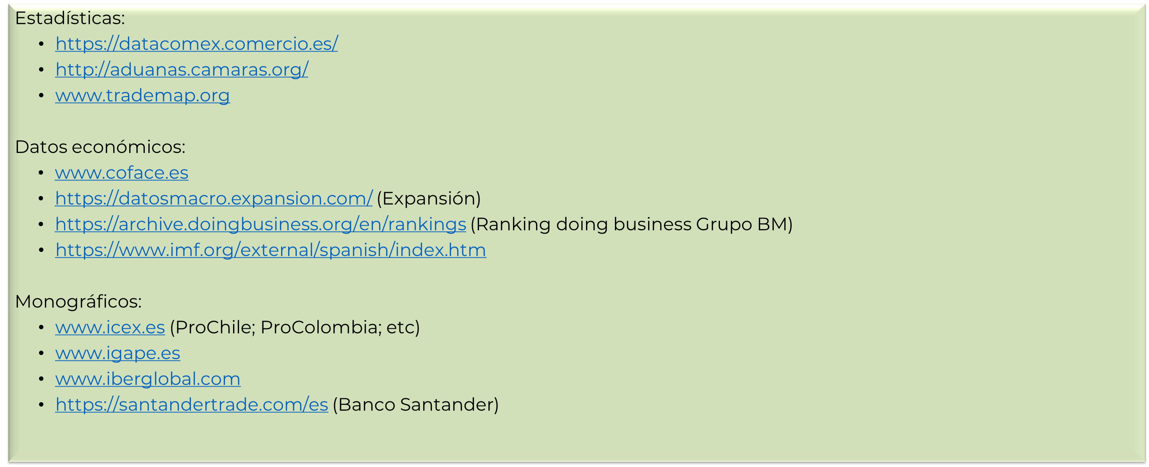
1.- FUENTES DE INFORMACIÓN

Slide 3
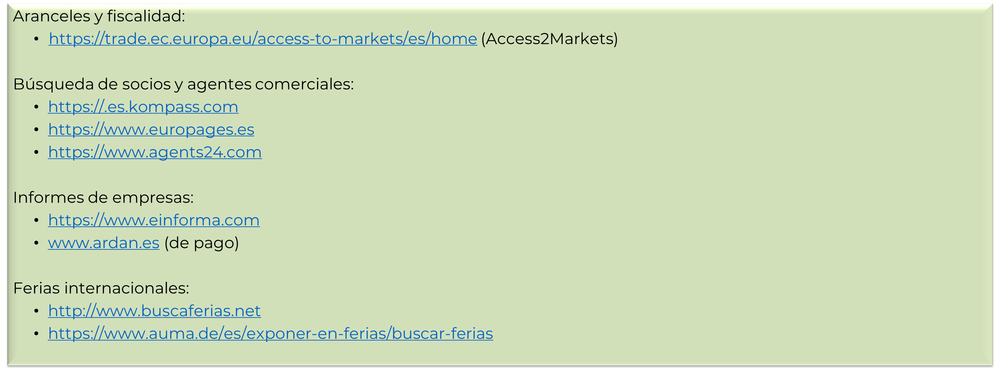

Slide 4
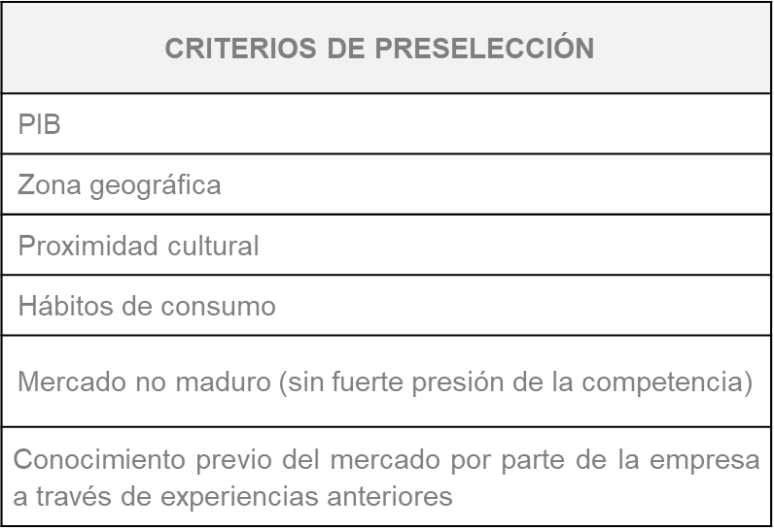
2.- SELECCIÓN DE MERCADOS
Siguiendo los criterios de preselección que se señalan, se identificarán cinco mercados :

Slide 5
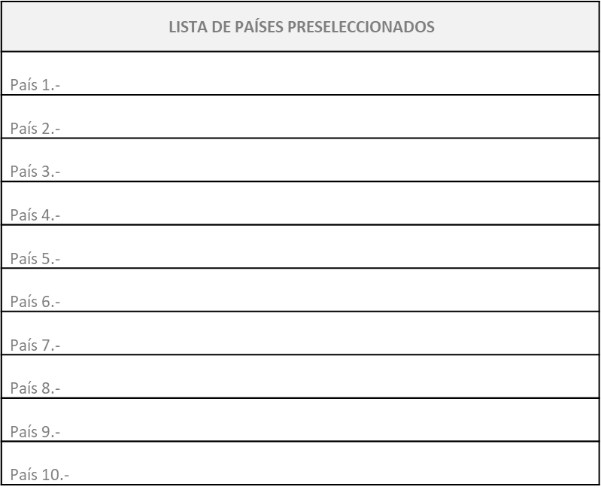
Plantilla 2: lista de mercados preseleccionados

Slide 6
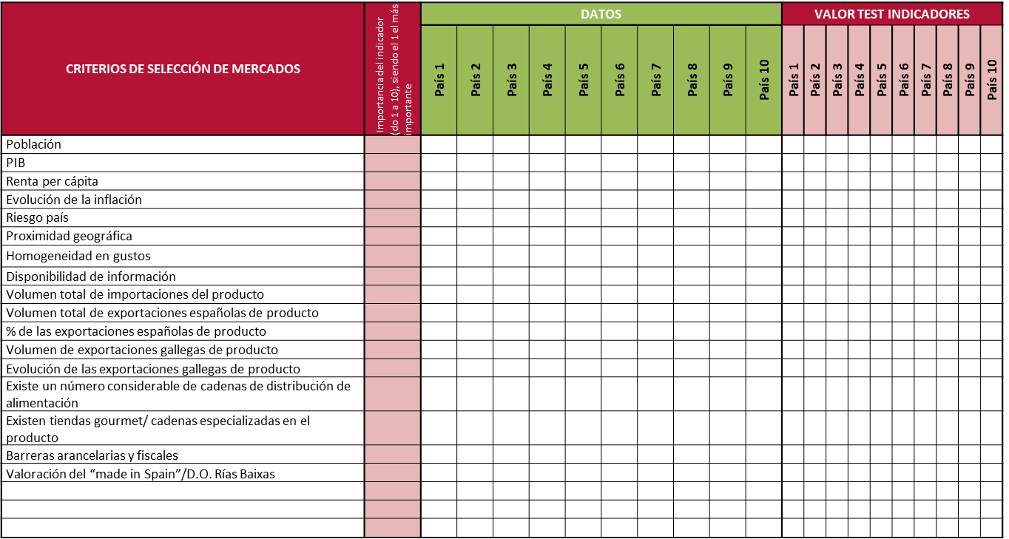
Plantilla 3:Cuadro comparativo con criterios de selección del mercado objetivo

Slide 7
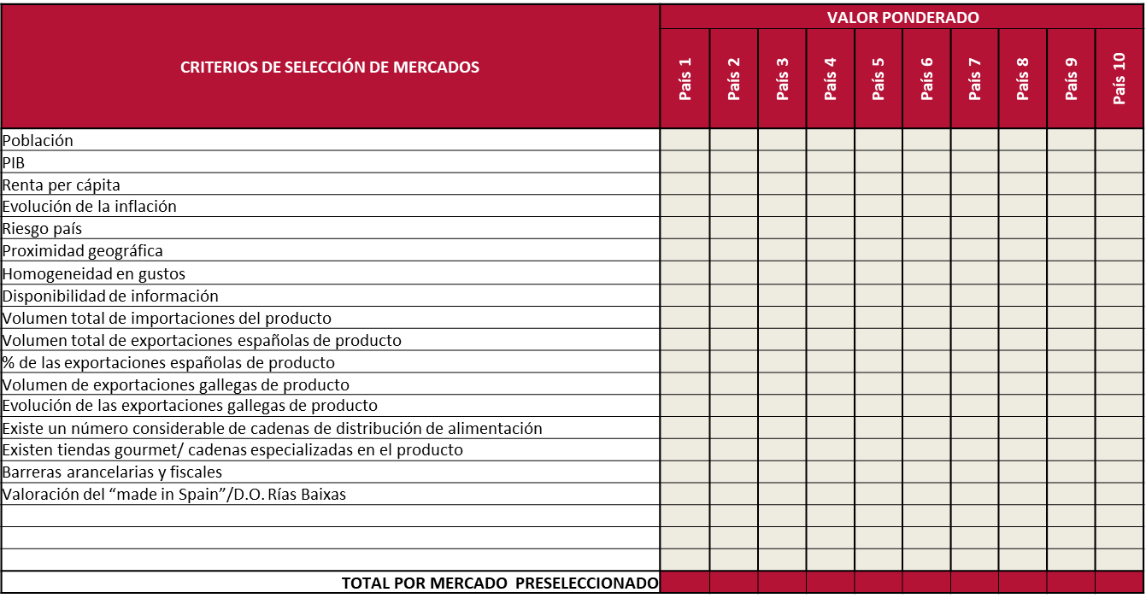
Valor ponderado de los criterios de selección:

Slide 8
Selección final del mercado objetivo:
Fruto de la investigación anterior, señalar el mercado de mayor interés para las exportaciones de nuestra empresa

